Slide 1
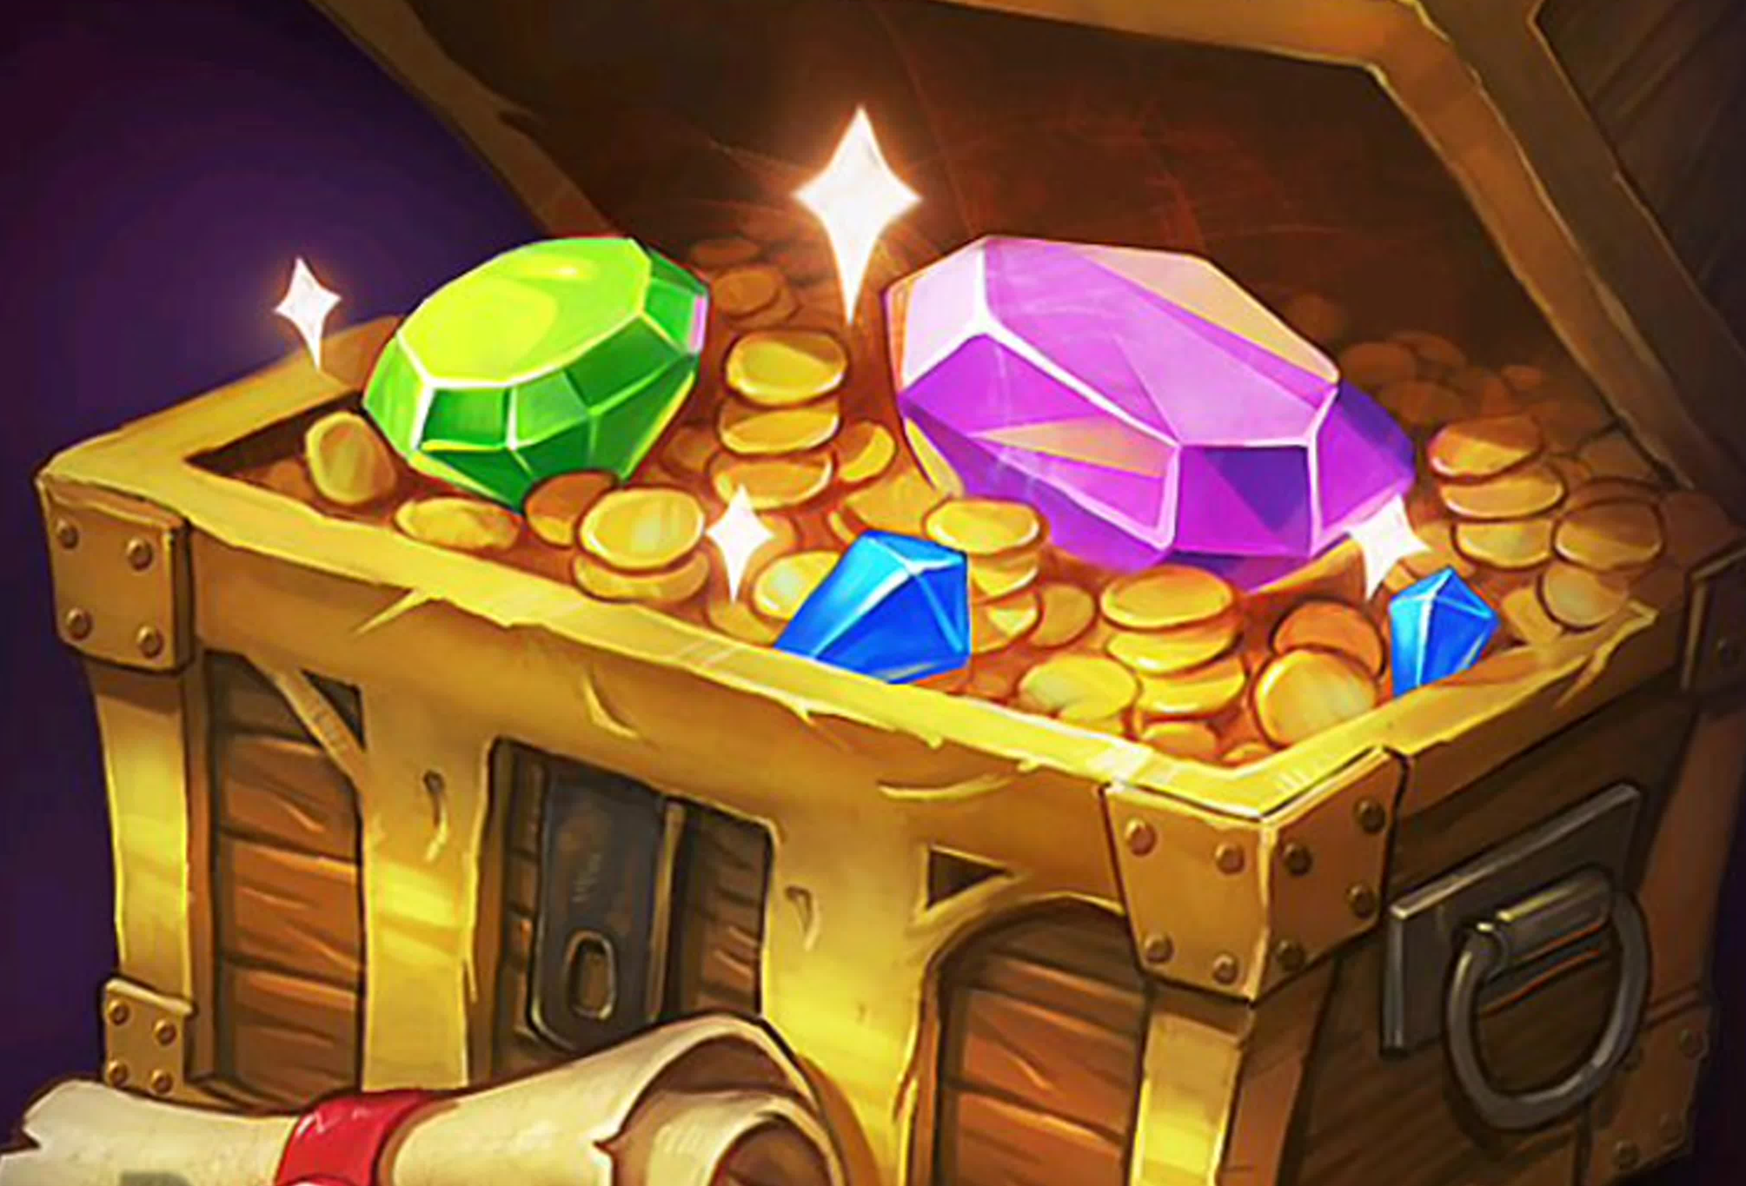
ЦДО «Истоки»
«Сокровища человеческой мысли»
Подготовила:
Педагог дополнительного образования
Алёшкина Г.В.
2022

Slide 2
Занятие №25
Раздел «Речевая мозаика»
Тема: «Сокровища человеческой мысли» (Фразеологизмы)
Цель: актуализировать знания об устойчивых словосочетаниях-фразеологизмах.
Задачи: развить умение распознавать в тексте фразеологизмы, объяснить их лексическое значение, научиться использовать фразеологизмы в речи, повторить понятия синонимов и антонимов.

Slide 3
Любим всем классом
Мы нашего Пашку:
Парень простой он,
Душа нараспашку.
Ирина бабуле
Стирать помогает,
Картина приятная,
Глаз отдыхает.
Петрович свои инструменты извлек:
Тиски и рубанок, пилу, молоток.
Что хочешь, починит смастерит.
В умелых руках вся работа горит.

Slide 4
. Фразеологизмы – это особые выражения, устойчивые сочетания слов.
Объясняя их значение, мы имеем в виду смысл всего словосочетания в целом, а не отдельных слов.
Слово фразеология происходит от двух греческих слов: phrasis – выражение, logos – учение.

Slide 5
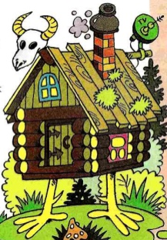
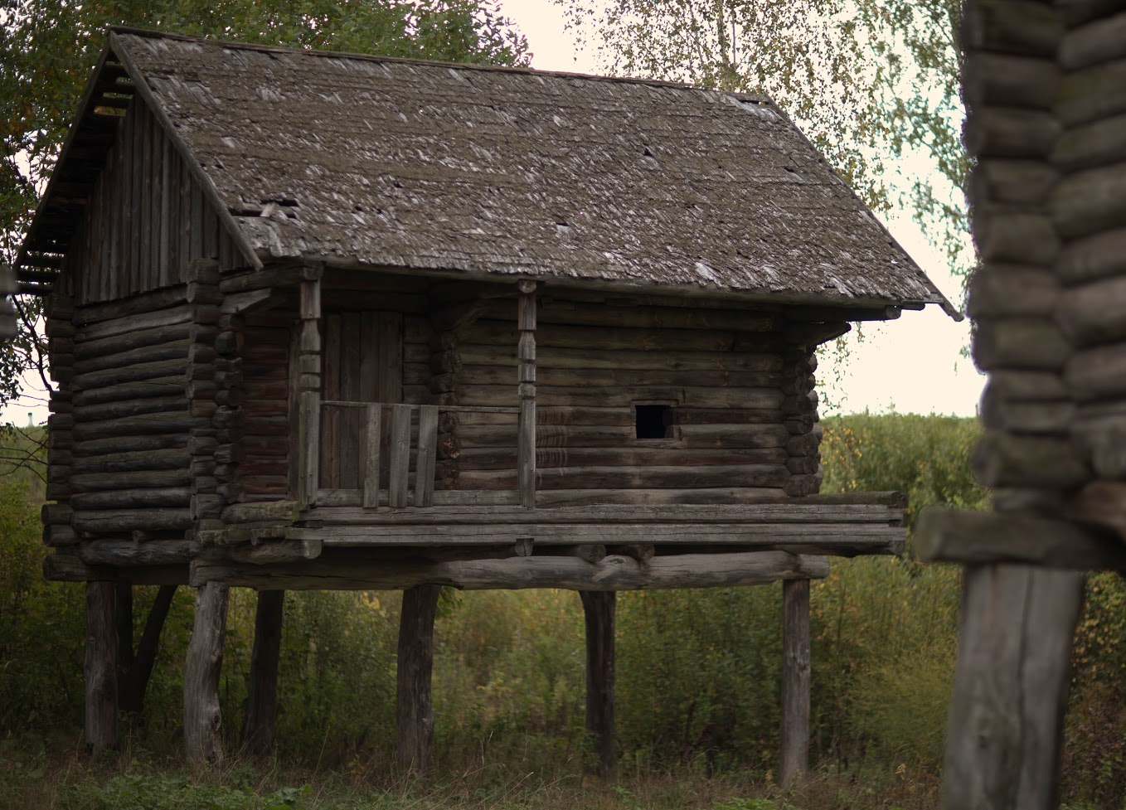
«Избушка на курьих ножках»

Slide 7
Составить предложение из предложенных слов
Висела на телефоне, целый,
моя, вечер, сестра.

Slide 8
Моя сестра целый вечер
висела на телефоне.
-----------------------------------------------------------

Slide 10
Определи значение фразеологизма
Кот наплакал очень мало
Ушла душа в пятки сильно испугался
Играть на нервах оговариваться, сердить
Биться как рыба об лёд много бесполезных действий
Рукой подать очень близко
Отбиться от рук стать неуправляемым
Навострить уши прислушаться
На козе не подъедешь зазнаться, важничать
Во все лопатки быстро бежать
Заварить кашу затеять хлопотное дело

Slide 12
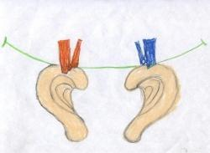

Slide 15
Литература:
«500 Крылатых фраз для детей» И.Д. Агеева, ООО «ТЦ Сфера», 2014
Большой фразеологический словарь для детей Розе Т.В., Москва ОЛМА Медиа Групп 2010
Электронные ресурсы по теме урока:
www.school-collection.edu.ru
http://getword.ru/ru/slovari.php?table=fedDSL
https://phraseology.academic.ru/
https://russkiiyazyk.ru/leksika/chto-takoe-frazeologizmy.html

